Slide 1
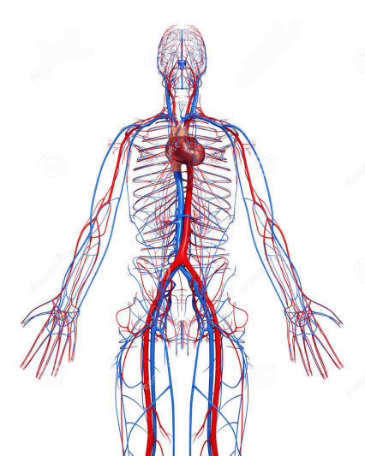
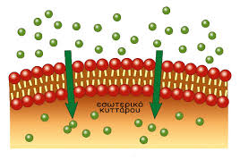
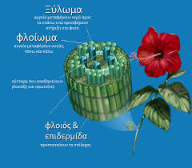
ΜΕΤΑΦΟΡΑ
&
ΑΠΟΒΟΛΗ ΟΥΣΙΩΝ

Slide 2
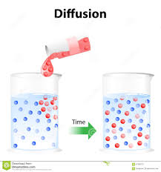
Δ Ι Α Χ Υ Σ Η

Slide 3
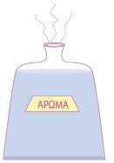
Αν μέσα σε ένα δωμάτιο αφήσω ένα ανοιχτό μπουκάλι κολόνιας, τι περιμένω ότι θα συμβεί μετά από λίγη ώρα;
Πολύ σωστά το σκεφτήκατε!!!!
Θα μπορώ να μυρίσω το άρωμα της ακόμα κι αν στέκομαι σε μεγάλη απόσταση από το μπουκάλι
Αυτό συμβαίνει γιατί μόρια της κολόνιας μετακινούνται από το μπουκάλι (μεγάλη συγκέντρωση) → προς τον αέρα του δωματίου (μικρή συγκέντρωση)

Slide 4
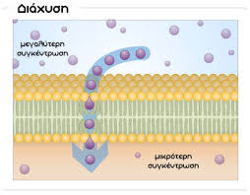
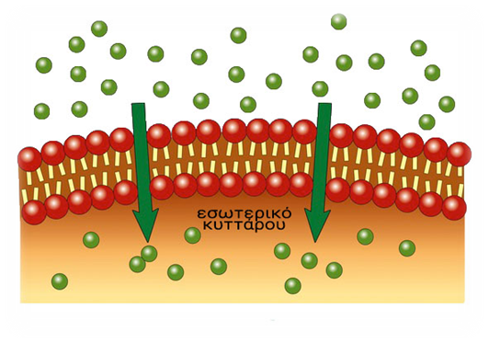

Τι είναι όμως η συγκέντρωση ; ; ; ; ;
Είναι το πόσο πυκνό ή αραιό είναι ένα διάλυμα!
Όσο πιο πολλά μόρια έχει από τη διαλυμένη ουσία τόσο πιο μεγάλη είναι και η συγκέντρωσή του.
Όλοι οι οργανισμοί προσλαμβάνουν (παίρνουν) χρήσιμες ουσίες από το περιβάλλον και αποβάλλουν (διώχνουν) σε αυτό τις άχρηστες.
Θυμηθείτε την 1^{η} ενότητα και την πλασματική μεμβράνη!
Ποιος ήταν ο ρόλος της;
Να ανταλλάσσει ουσίες με το περιβάλλον.
πλασματική
μεμβράνη
Χρήσιμες ουσίες (πχ. Οξυγόνο) → μπαίνουν στο κύτταρο
Άχρηστες ουσίες → βγαίνουν στο περιβάλλον
ΔΙΑΧΥΣΗ

Slide 5
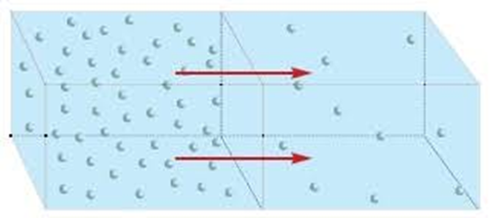
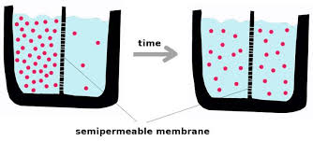
Άρα ΔΙΑΧΥΣΗ είναι η διαδικασία κατά την οποία επιτυγχάνεται η εξίσωση των συγκεντρώσεων ανάμεσα σε δύο διαλύματα, με τη μετακίνηση μορίων από τα πυκνότερα προς τα αραιότερα διαλύματα
πυκνότερο
αραιότερο
Ημιπερατή μεμβράνη
Η μεταφορά αυτή είναι παθητική, δηλαδή δεν απαιτείται ενέργεια.

Slide 6
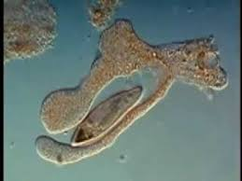
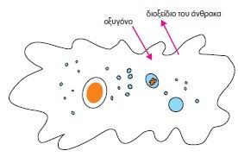
Οι μονοκύτταροι οργανισμοί, όπως είναι και η αμοιβάδα ανταλλάσσουν ουσίες με το περιβάλλον ακριβώς με αυτόν τον τρόπο →
με διάχυση
αναπνοή

